Slide 1

Использование ресурсов мини-музея в познавательно-речевом развитии детей старшего дошкольного возраста с ТНР
Муниципальное бюджетное дошкольное образовательное учреждение
города Мурманска № 87
Подготовили:
Майорова Марина Михайловна, воспитатель
Янкаускайте Анна Викторовна, учитель-логопед

Slide 2
ЦЕЛЬ: создание условий для развития устойчивого познавательного интереса детей к процессу открытия новых, необычных знаний о знакомых предметах.
ЗАДАЧИ ДЛЯ ВОСПИТАННИКОВ: | ЗАДАЧИ ДЛЯ РОДИТЕЛЕЙ
- повысить эффективность обучения и воспитания воспитанников с ТНР; - расширять словарный запас детей; - способствовать активизации познавательной деятельности; - совершенствовать коммуникативные навыки; - способствовать взаимодействию со взрослыми и сверстниками; - развивать творческие способности, воображение, речь. | - содействовать активизации познавательной деятельности; - содействовать развитию творческих способностей, воображения, речи детей; - участвовать в образовательном и воспитательном процессе.

Slide 3
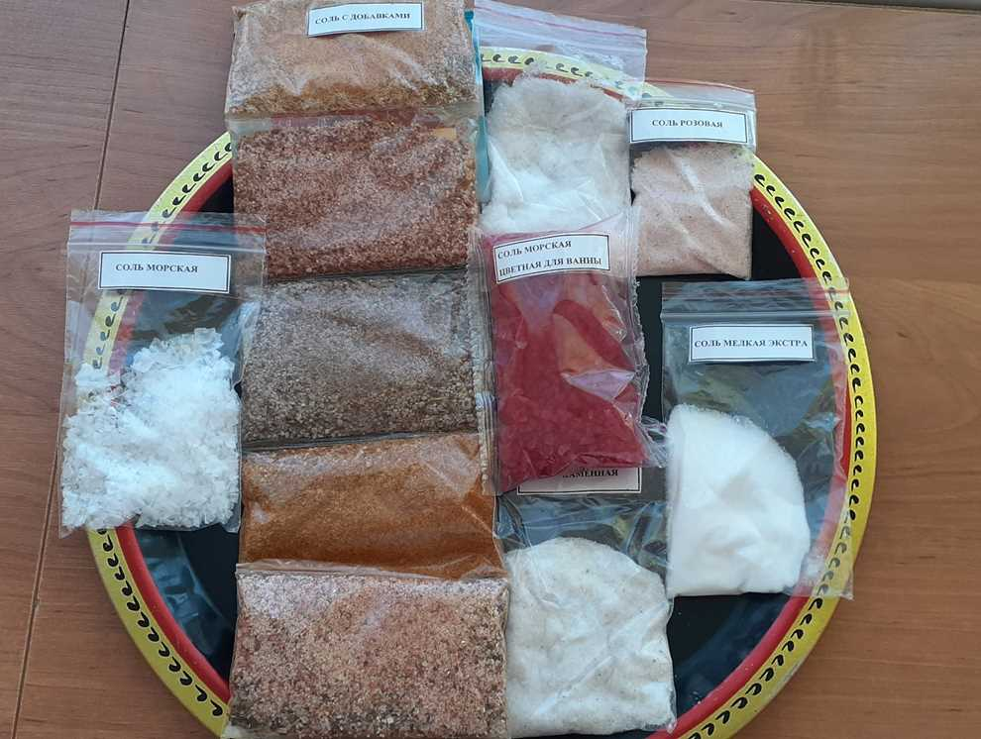
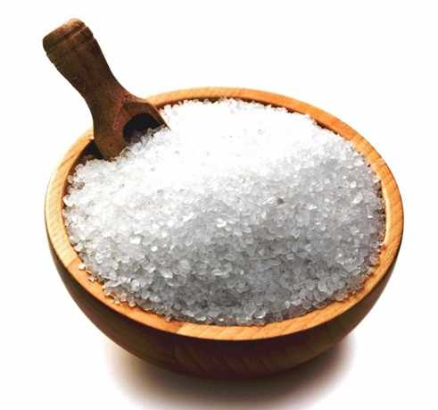
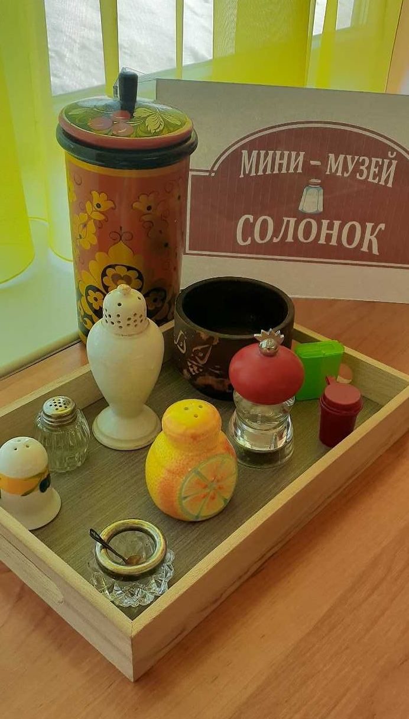
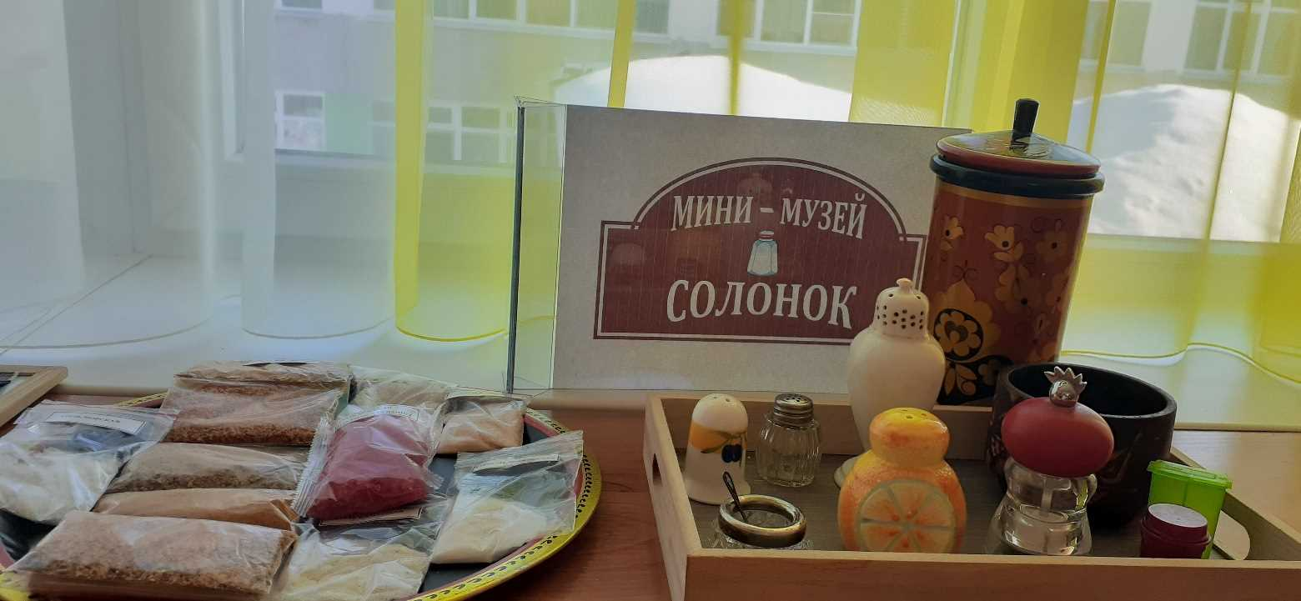
КОЛЛЕКЦИЯ НАШЕГО МУЗЕЯ

Slide 4
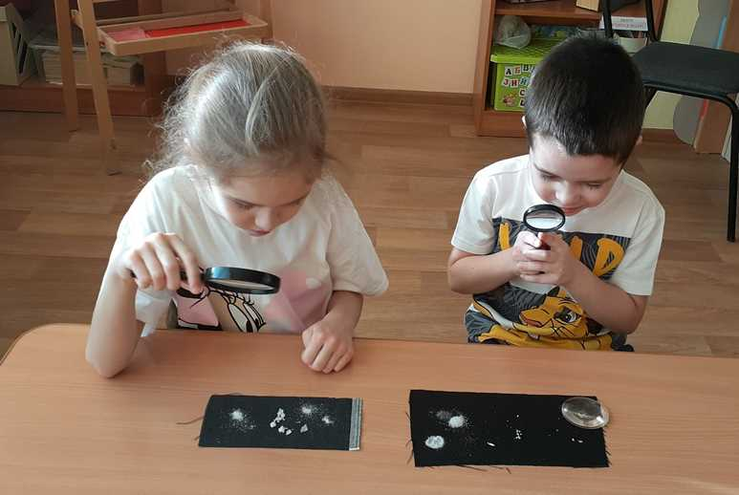
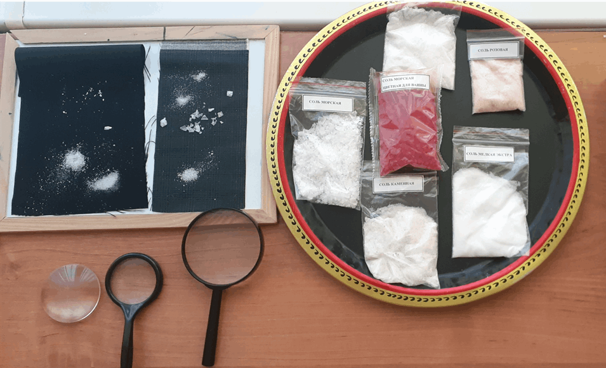
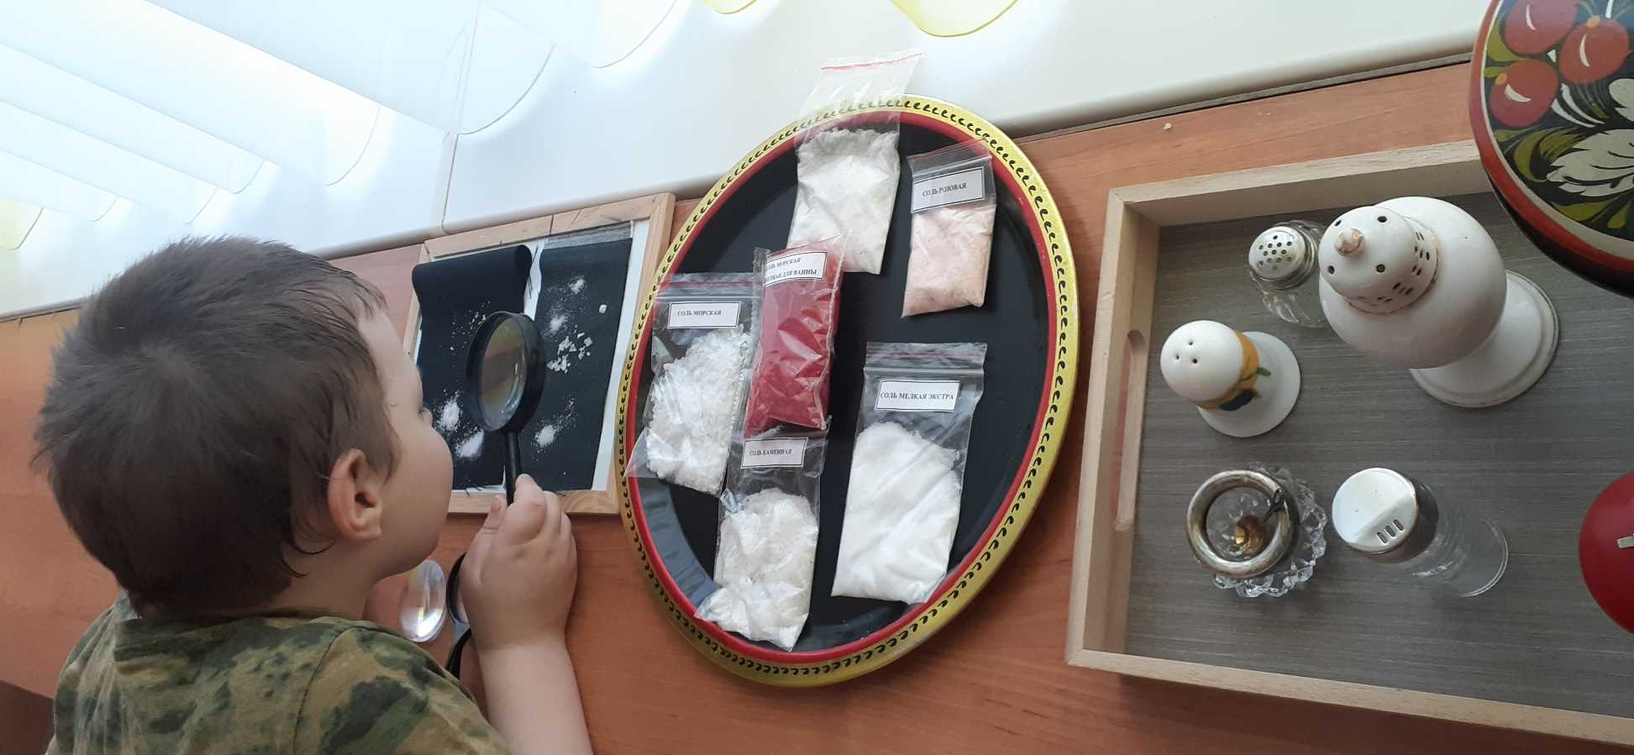
ЭТО ИНТЕРЕСНО!

Slide 5
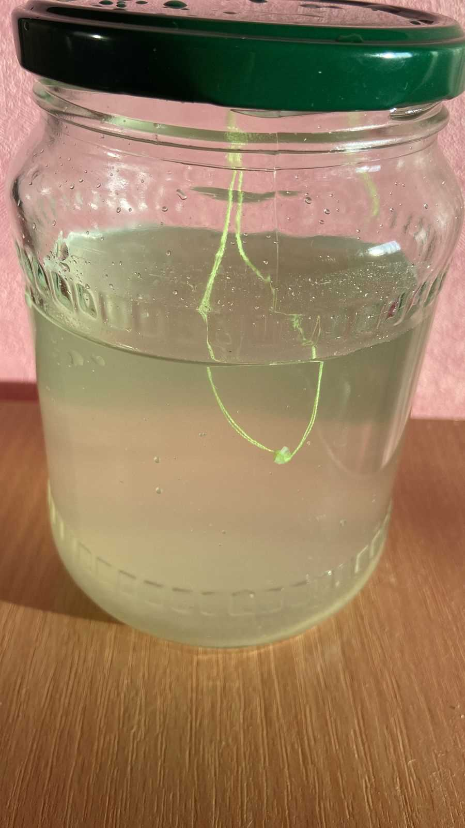
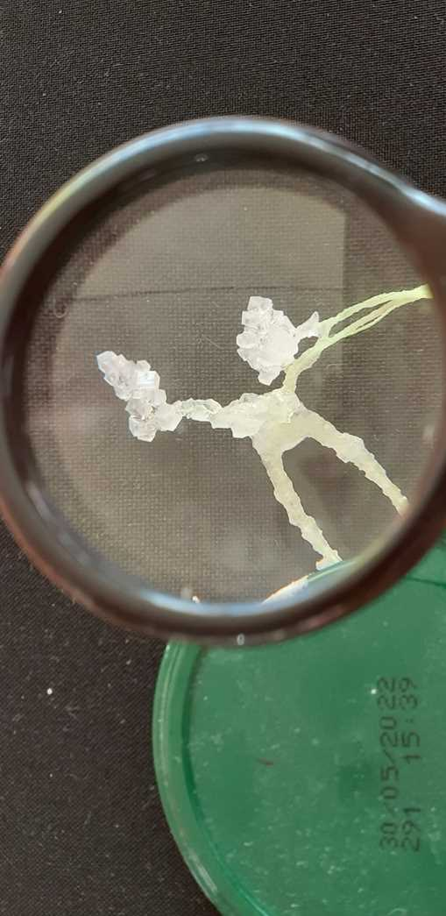
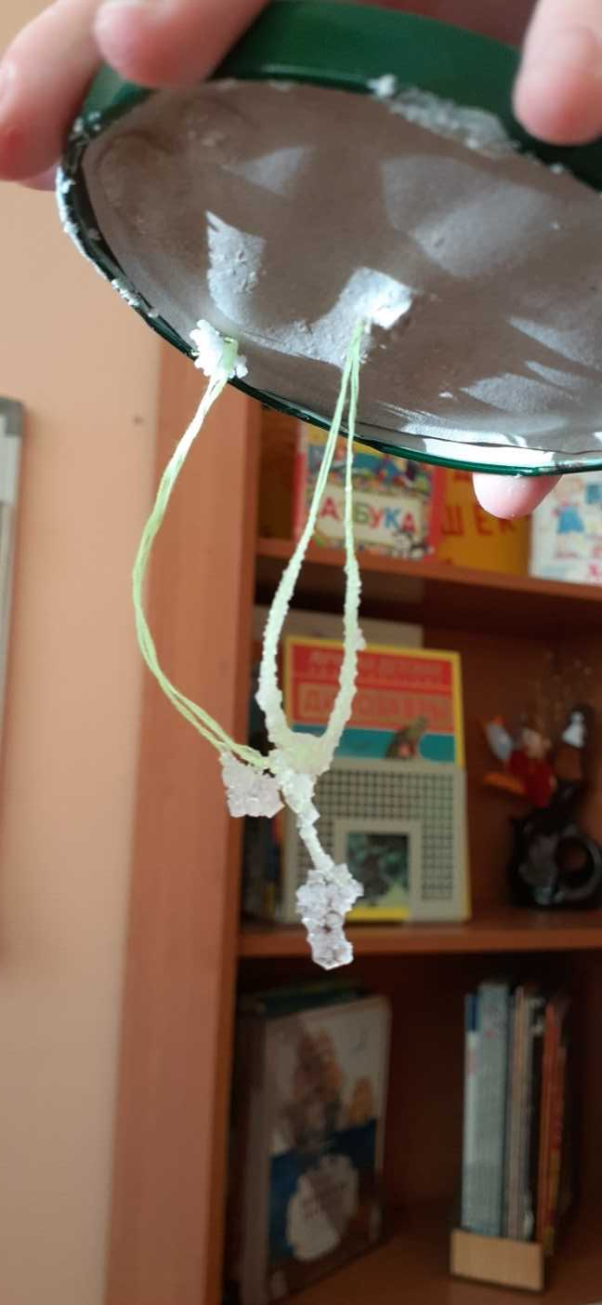
ОПЫТ ПО ВЫРАЩИВАНИЮ КРИСТАЛЛОВ

Slide 6
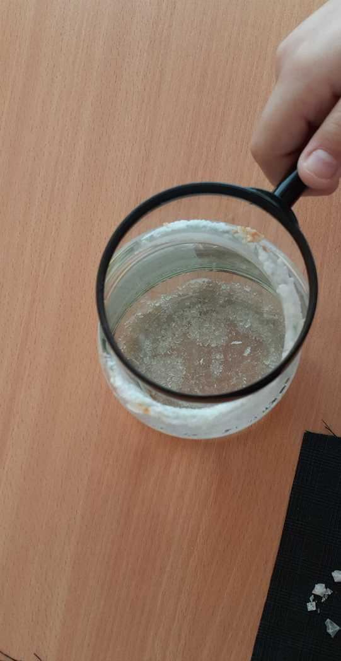
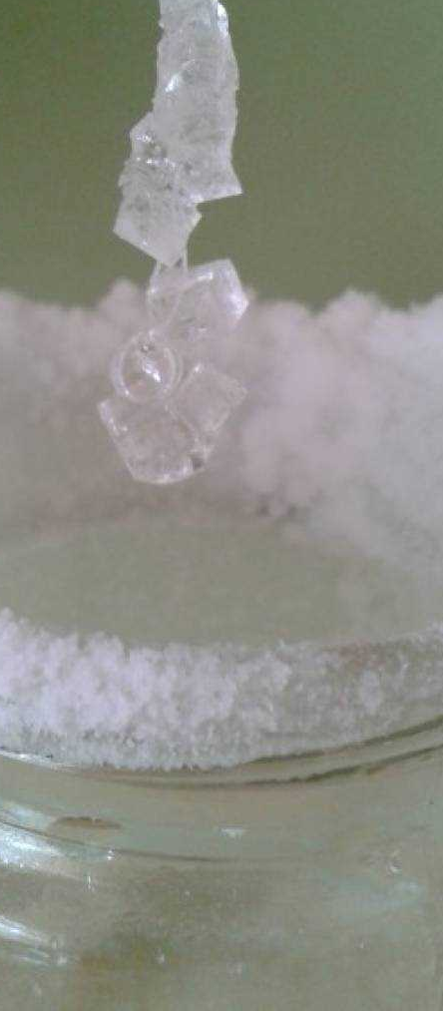
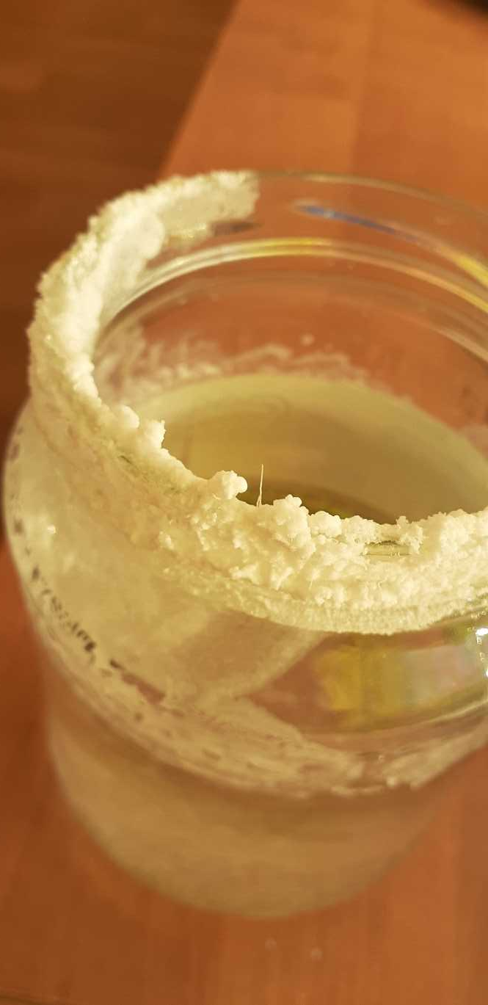
ЕЖЕДНЕВНЫЕ НАБЛЮДЕНИЯ

Slide 7
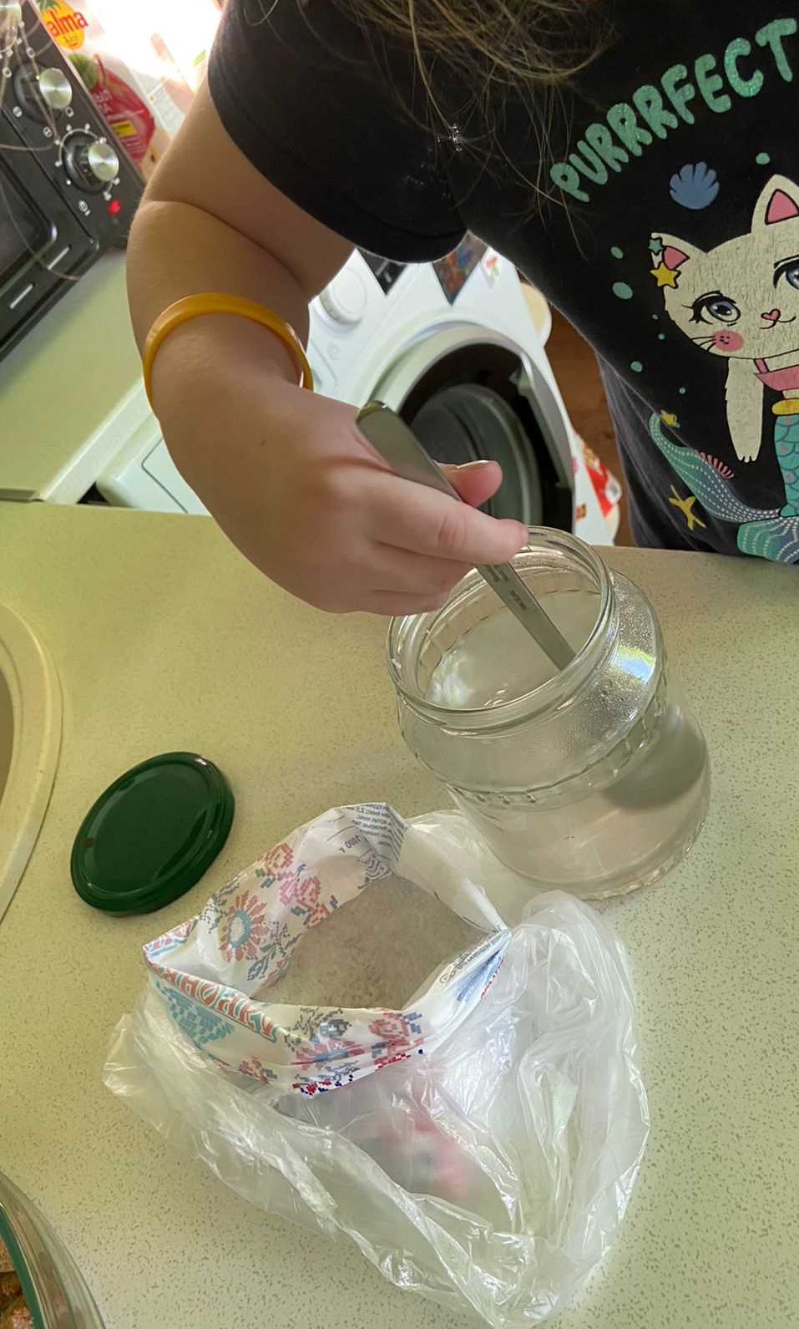
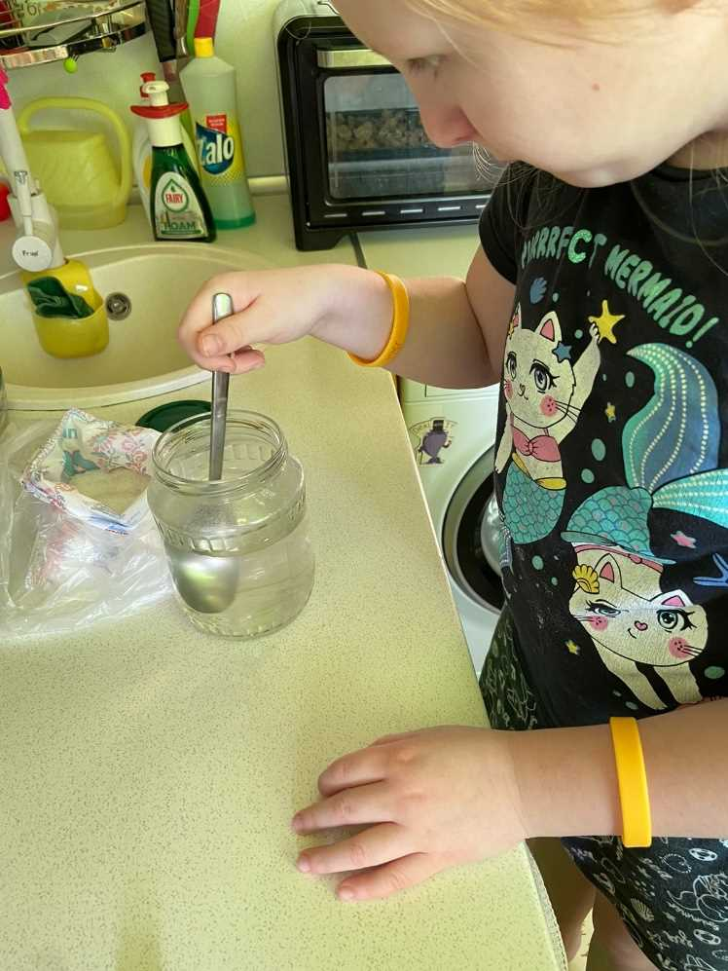
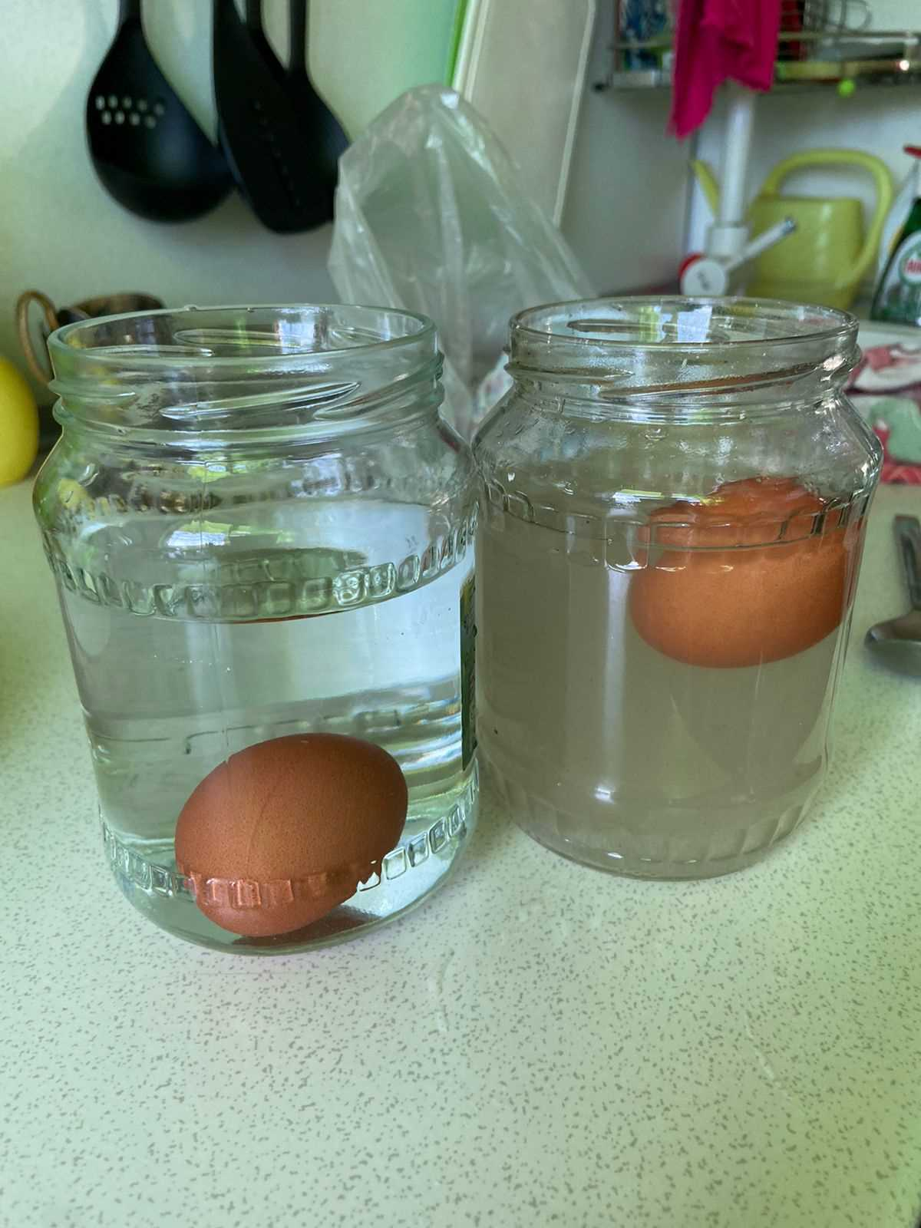
ОПЫТ С СОЛЬЮ
«ТОНЕТ-НЕ ТОНЕТ?»

Slide 8
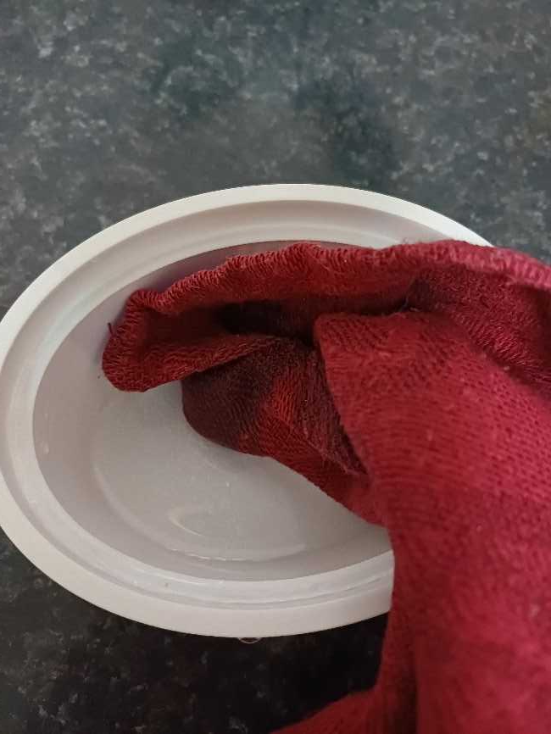
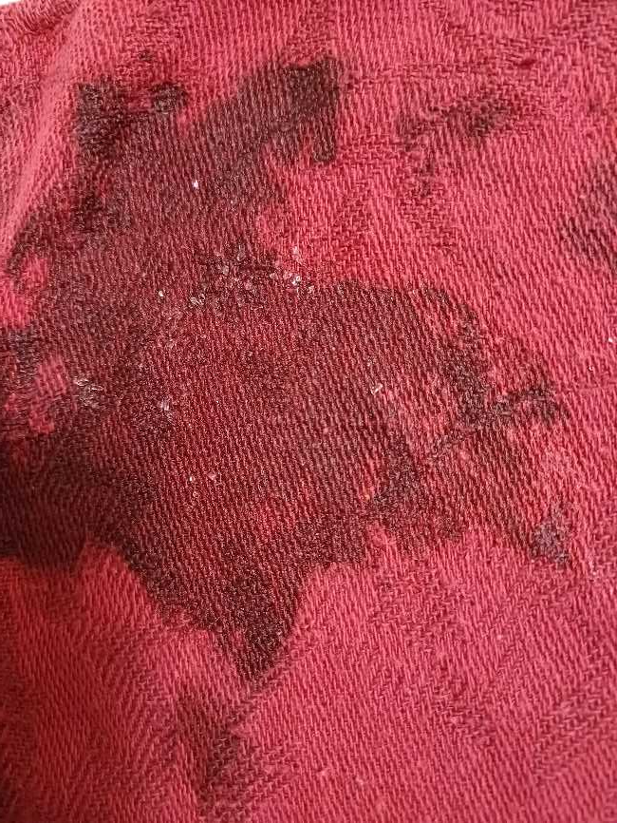
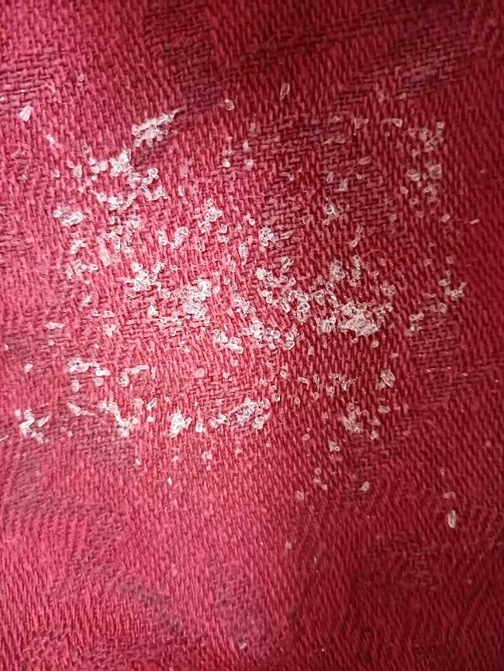
1этап
ОПЫТ ПО
ВЫПАРИВАНИЮ СОЛИ
2 этап
3 этап

Slide 9
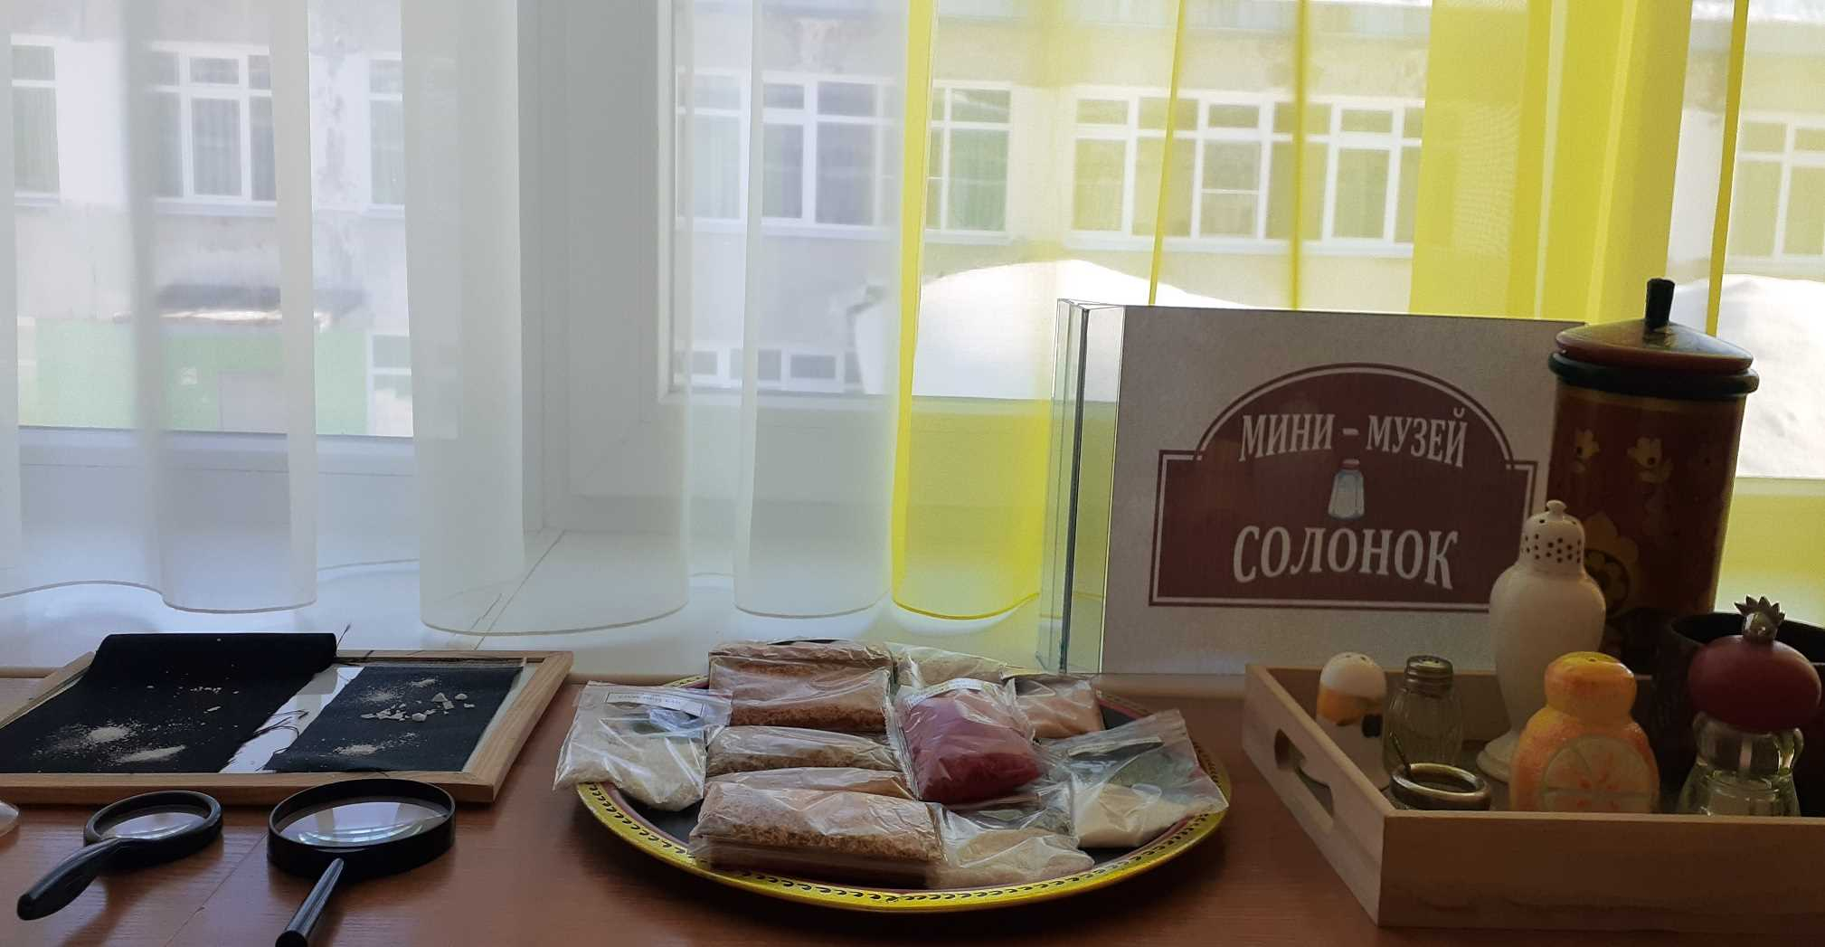
КОЛЛЕКЦИЯ НАШЕГО МУЗЕЯ

Slide 10
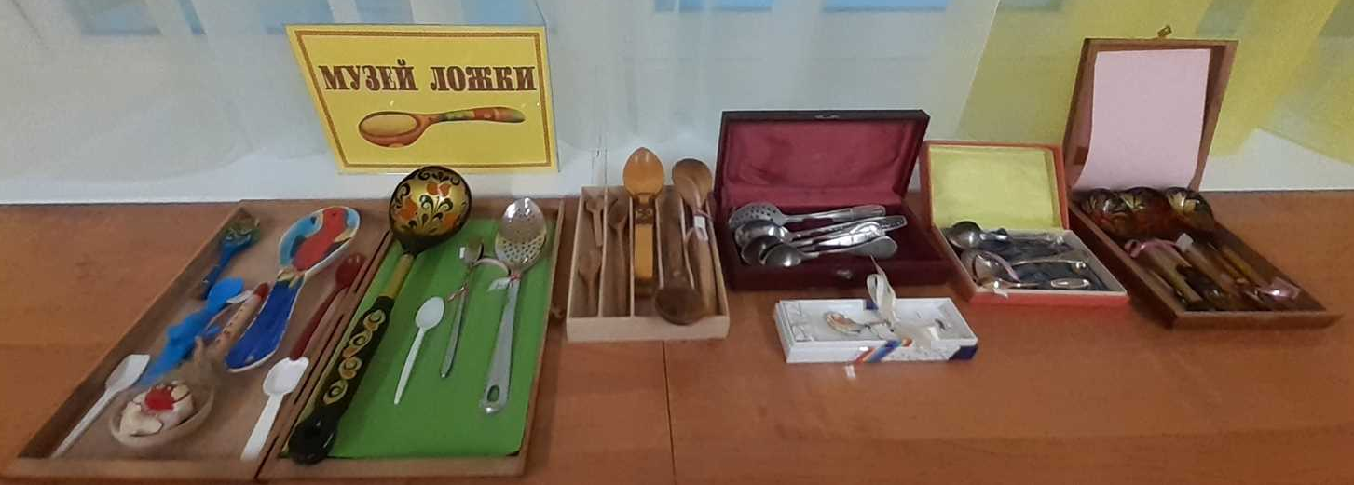
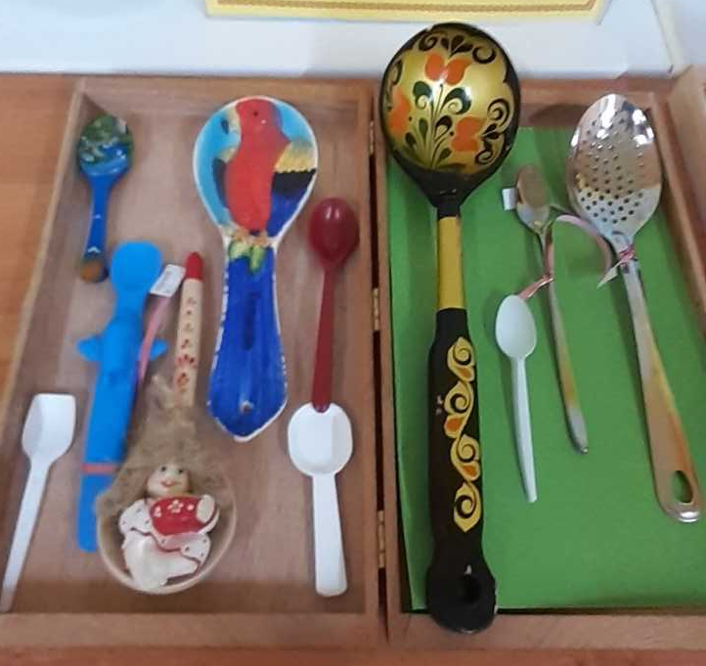
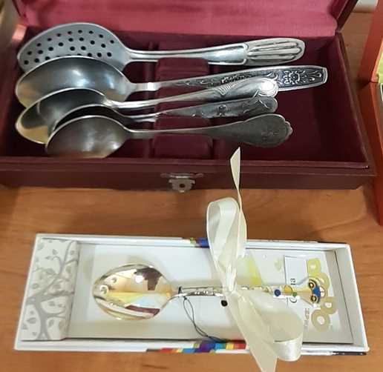
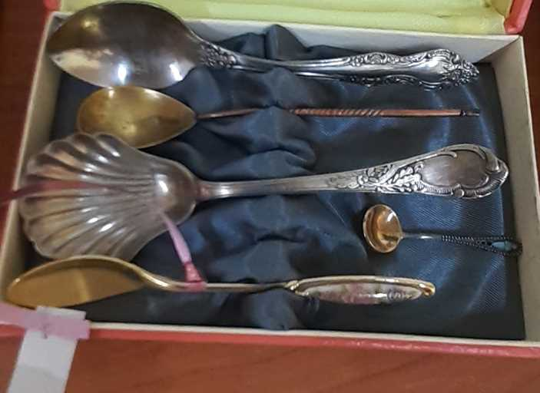
КОЛЛЕКЦИЯ НАШЕГО «МУЗЕЯ ЛОЖКИ»

Slide 11
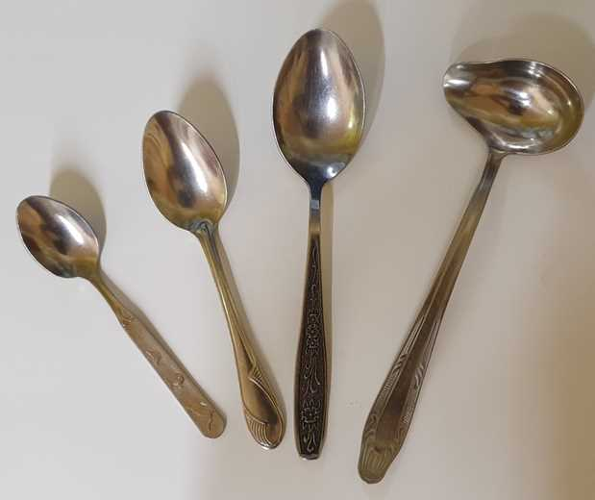
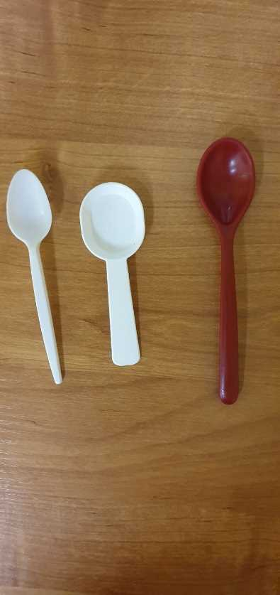
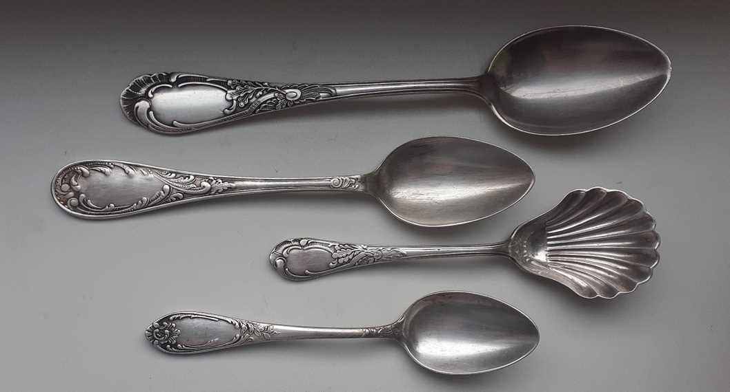
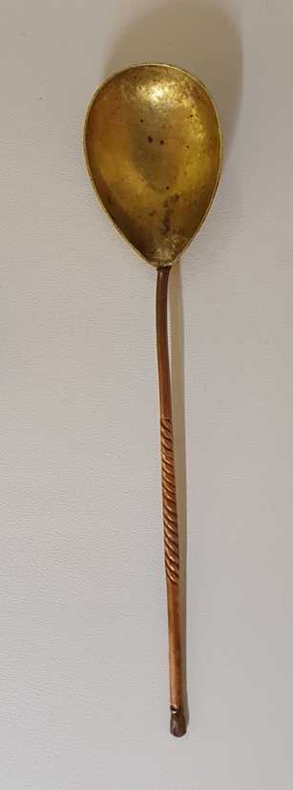
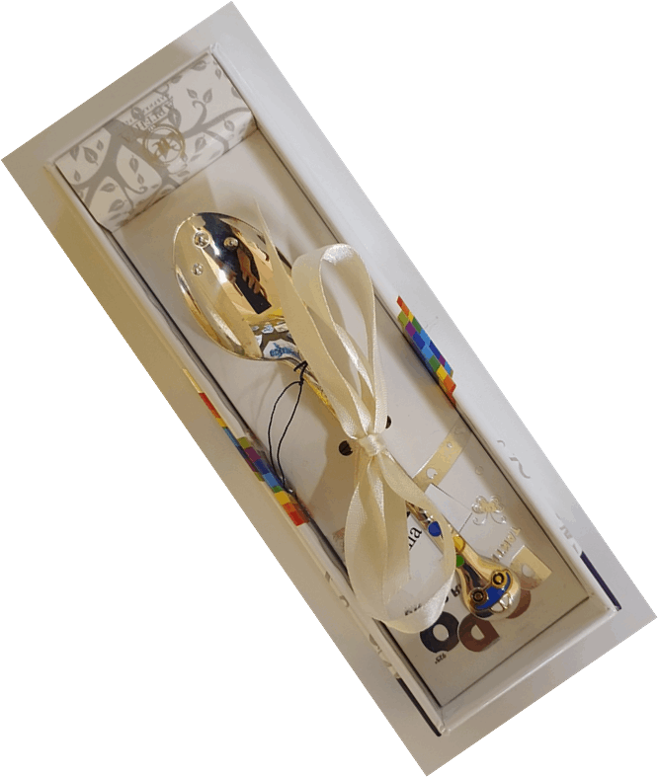
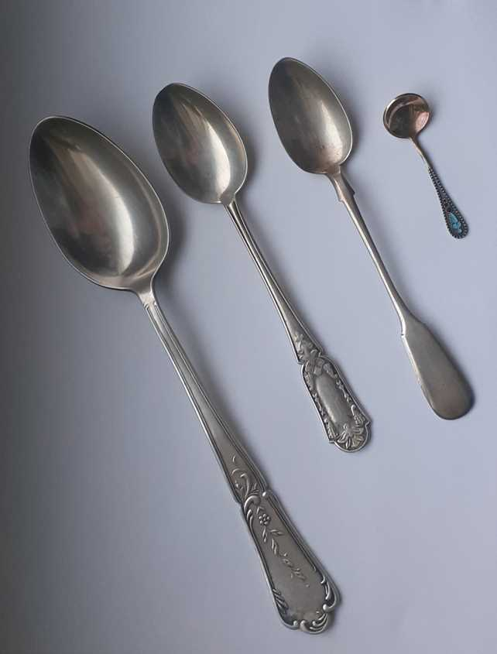
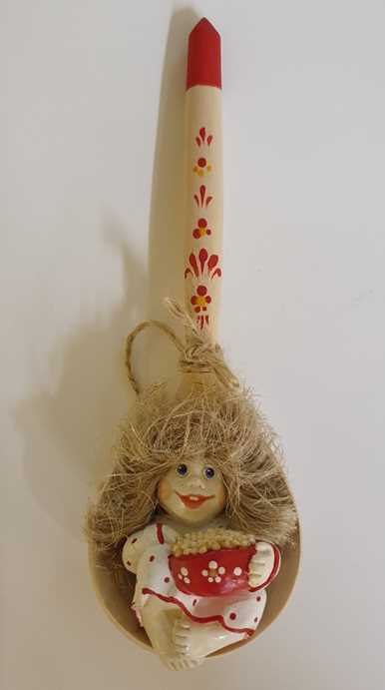
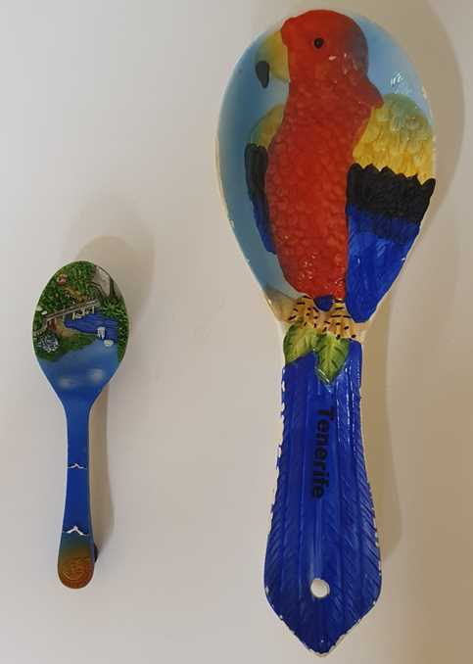
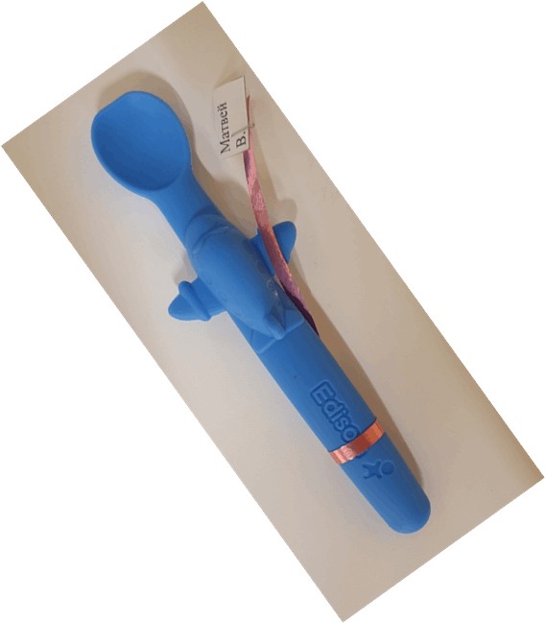
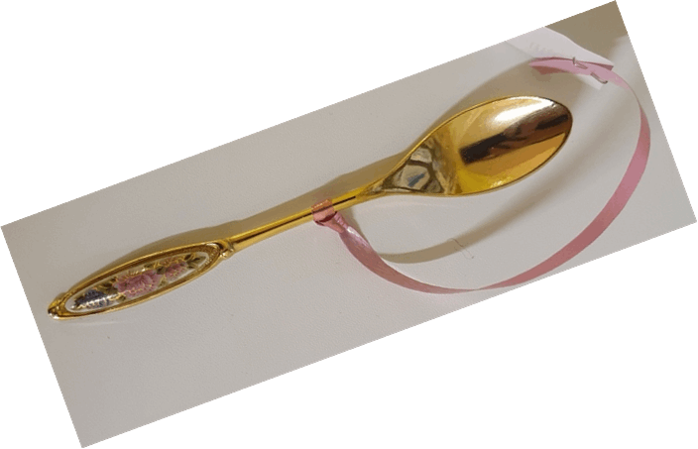
Стальные ложки
Одноразовые ложки
Мельхиоровые ложки
Декоративные
ложки
Детские ложки
Медные и серебряные
ложки

Slide 12
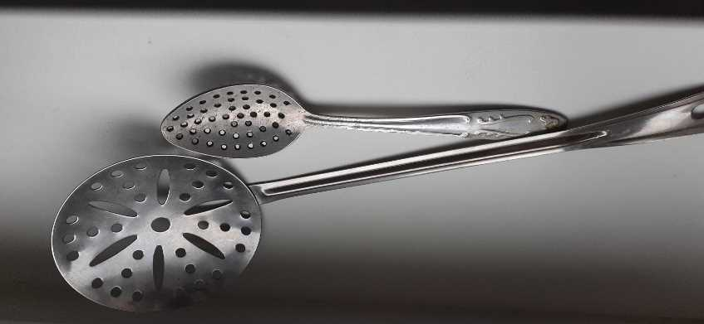
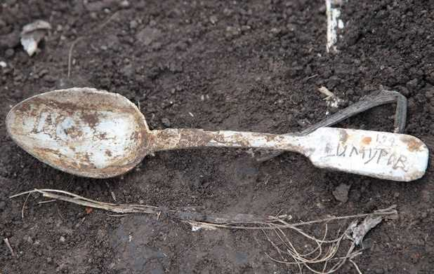
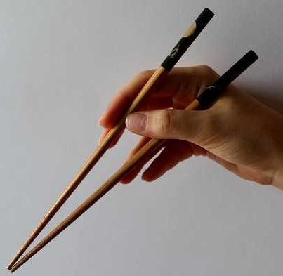
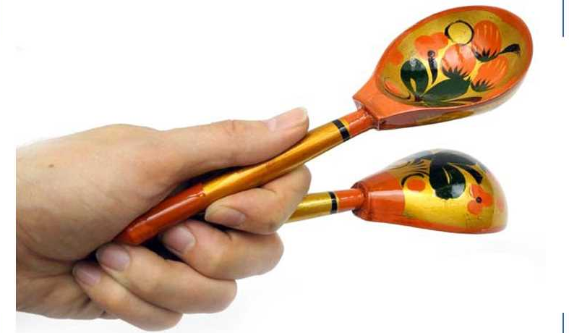
МЫ УЗНАЛИ…
Что и новая ложка может быть с дырками
Ложка была верным другом солдату во время войны
Японские ложки – это палочки – хаси.
Музыкальный инструмент!

Slide 13
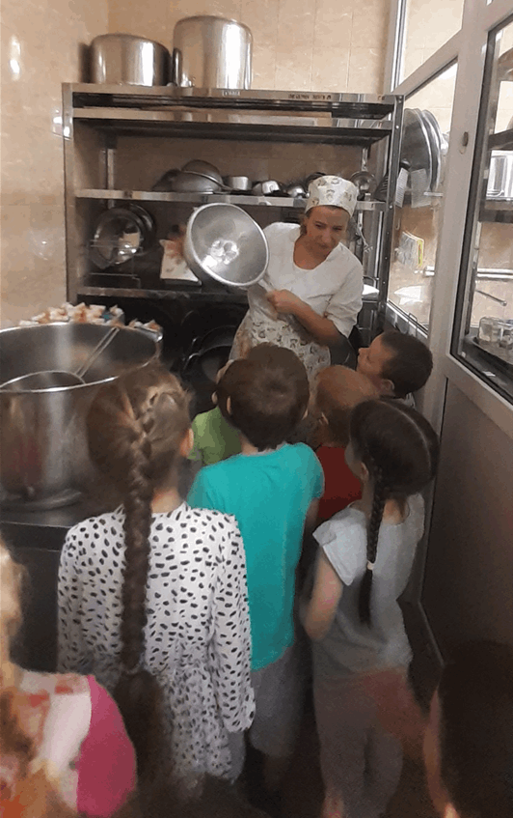
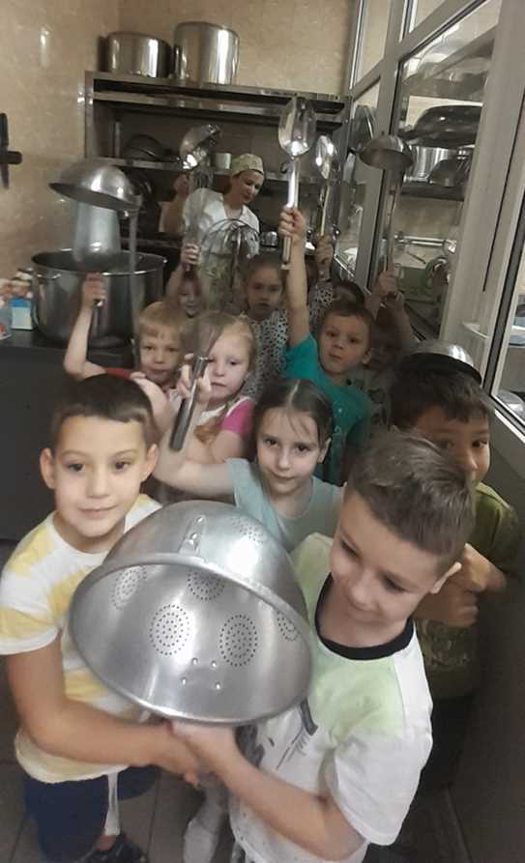
ЭКСКУРСИЯ НА КУХНЮ

Slide 14
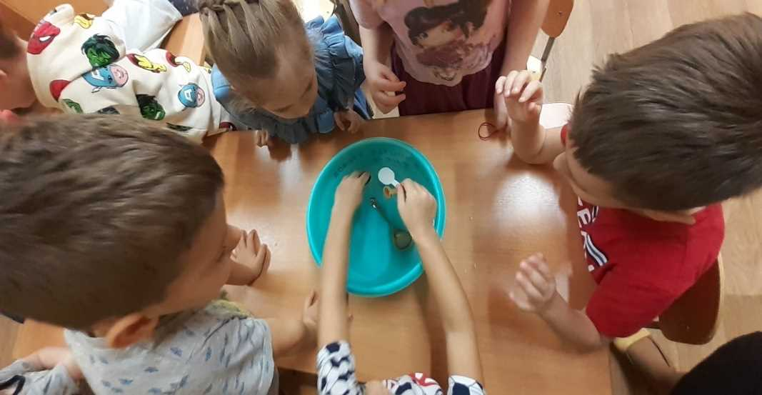
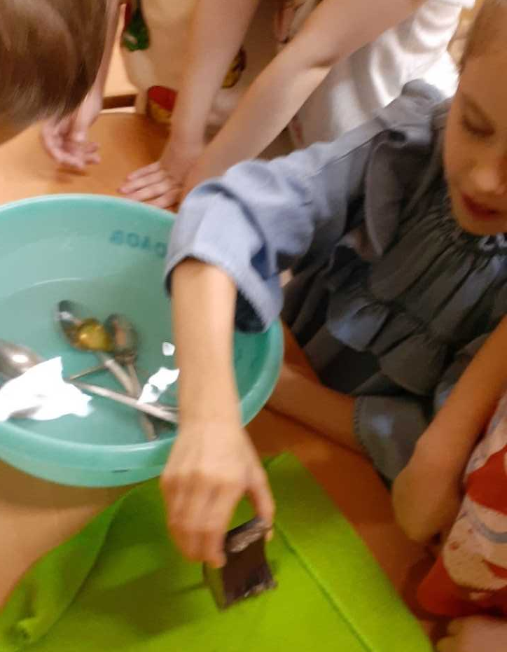
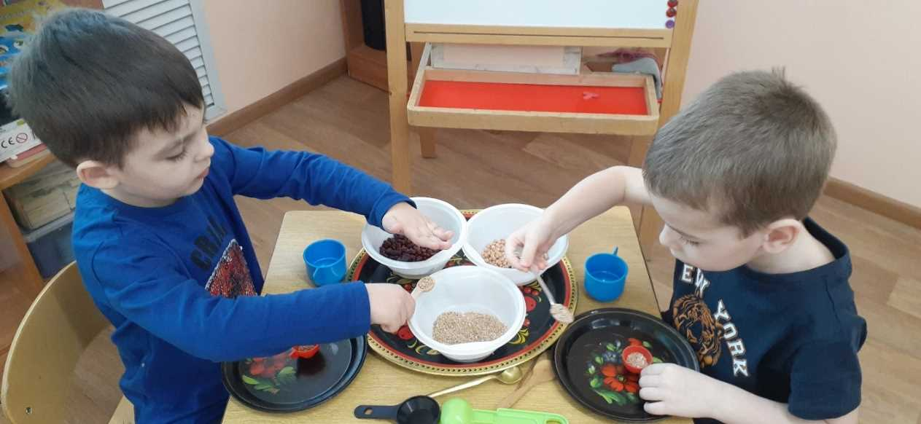
ЭТО УВЛЕКАТЕЛЬНО!
Не все ложки тонут…
Не все ложки намагничиваются…
Ложка может быть измерительным инструментом

Slide 15
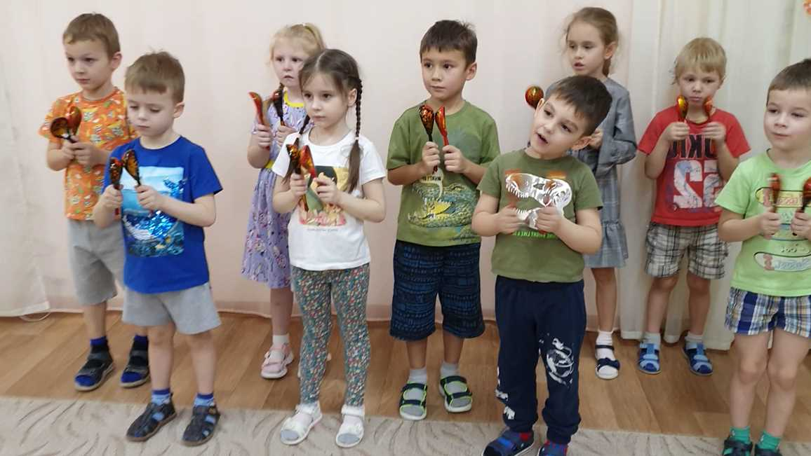
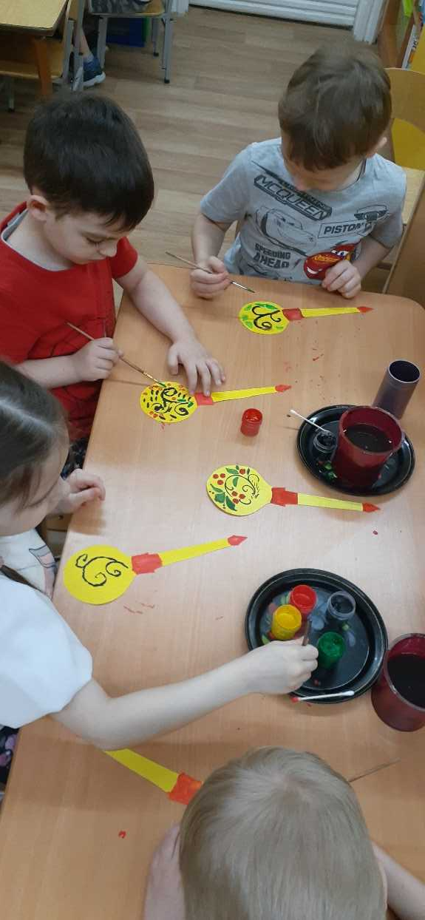
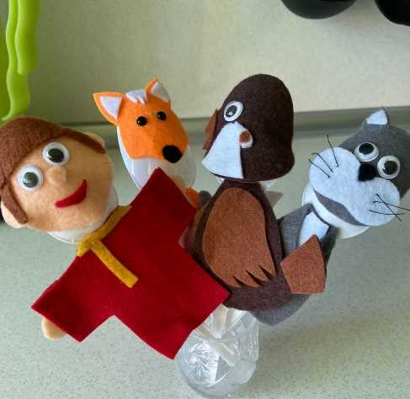
ВЫСТУПЛЕНИЕ НАШИХ ЛОЖКАРЕЙ
НАШЕ ТВОРЧЕСТВО

Slide 16
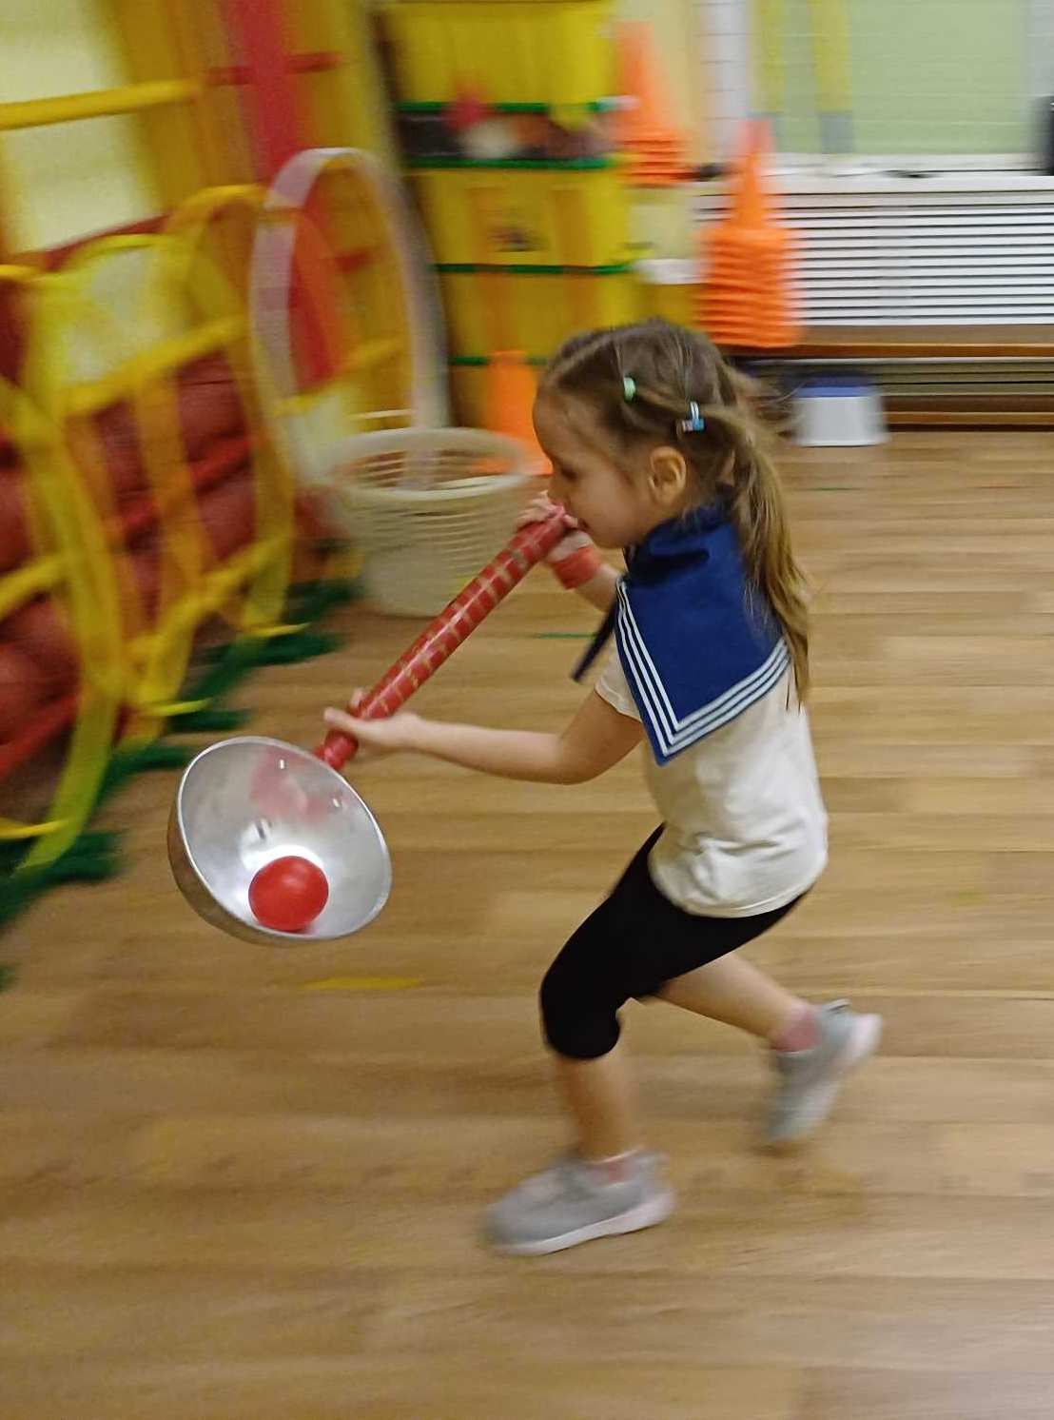
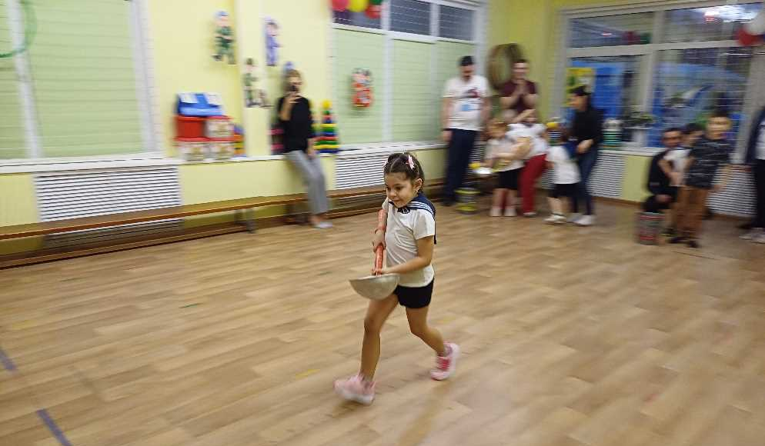
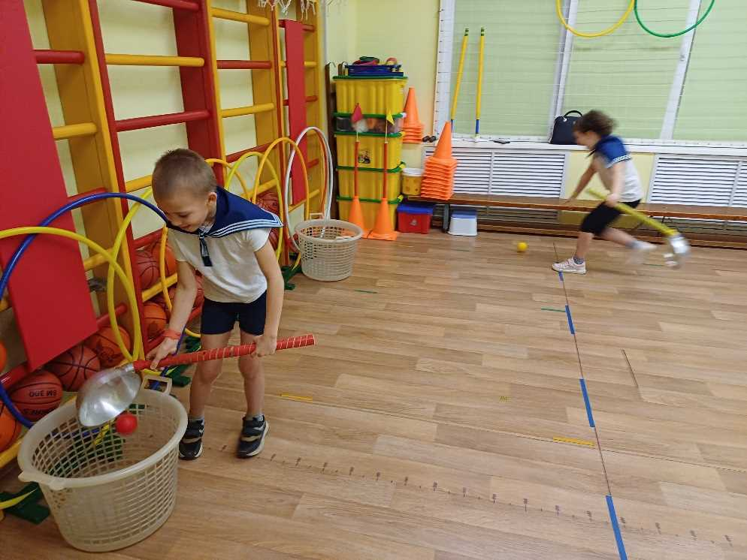
ВЕСЕЛЫЕ СТАРТЫ

Slide 17
СПАСИБО ЗА ВНИМАНИЕ!
Есть музей технический,
Есть биологический,
Есть музей игрушек
И лесных зверюшек.
И музей одежды,
Что носили прежде,
Есть ещё и боевой
Весь пропитанный войной.
Все они для нас важны,
Все они для нас нужны!

